Slide 1
Macro Zona Sur Austral
Seminario Calidad de Vida
Arica, Junio 2014

Slide 2
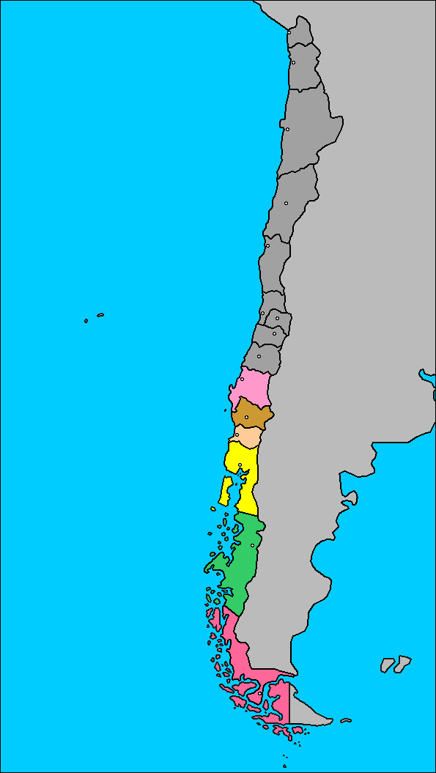
Servicios que componen la Macro Sur Austral
Araucanía Norte
Araucanía Sur
Valdivia
Osorno
Reloncaví
Chiloé
Aysén
Magallanes

Slide 3
¿Cuáles son los criterios a priorizar o considerar para la institucionalización y la creación de orientaciones técnicas?
Criterios fundamentales están en tres líneas:
1.1. Por una parte una Política con correlato en recursos lo que le da seriedad a las iniciativas ministeriales.
Las áreas de trabajo planteadas desde el ministerio resultan a nuestro juicio ser las adecuadas en lo que hay consenso.
Debieran unificarse criterios en términos legales que faciliten el abordaje desde lo práctico.
1.2. Por otra parte la Estructura lo que está vinculado a funciones, recurso humano y presupuestario adecuado. Esto debe considerar un levantamiento de necesidades locales en cuanto a cargos para dar estructura bien definida y no sobrecargar a una sola persona como referente de todas las Funciones tal como ha sido y es en la actualidad.
La relevancia del área debería estar consignada en el organigrama en el nivel de departamento.
1.3. Considerar factores de flexibilidad como pertinencia cultural (por ejemplo Chiloé), y considerando variables como condiciones geográficas, climáticas, dispersión demográfica, etc.

Slide 4
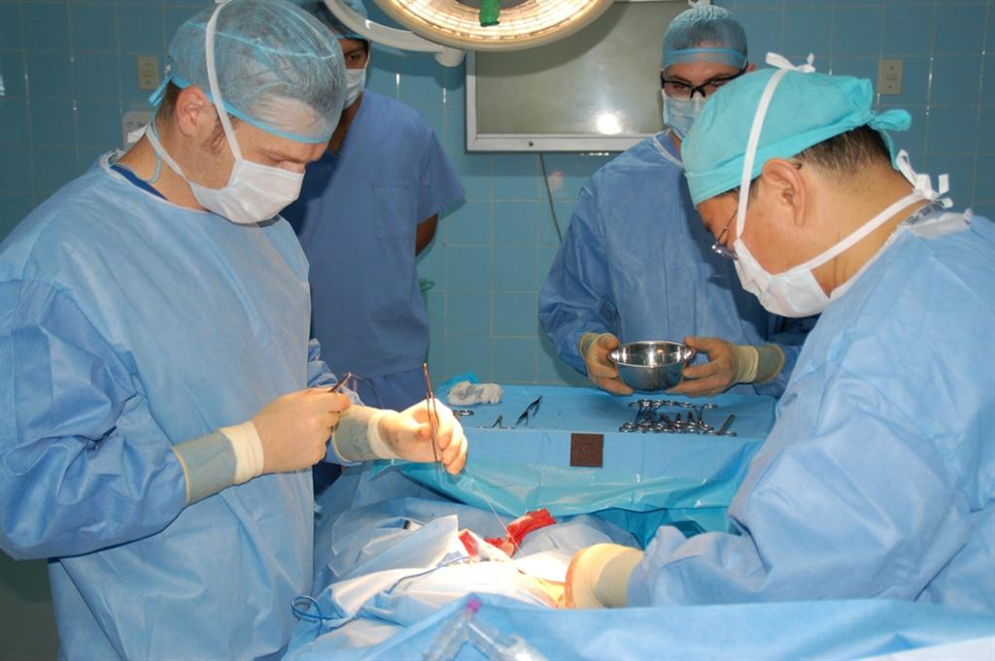
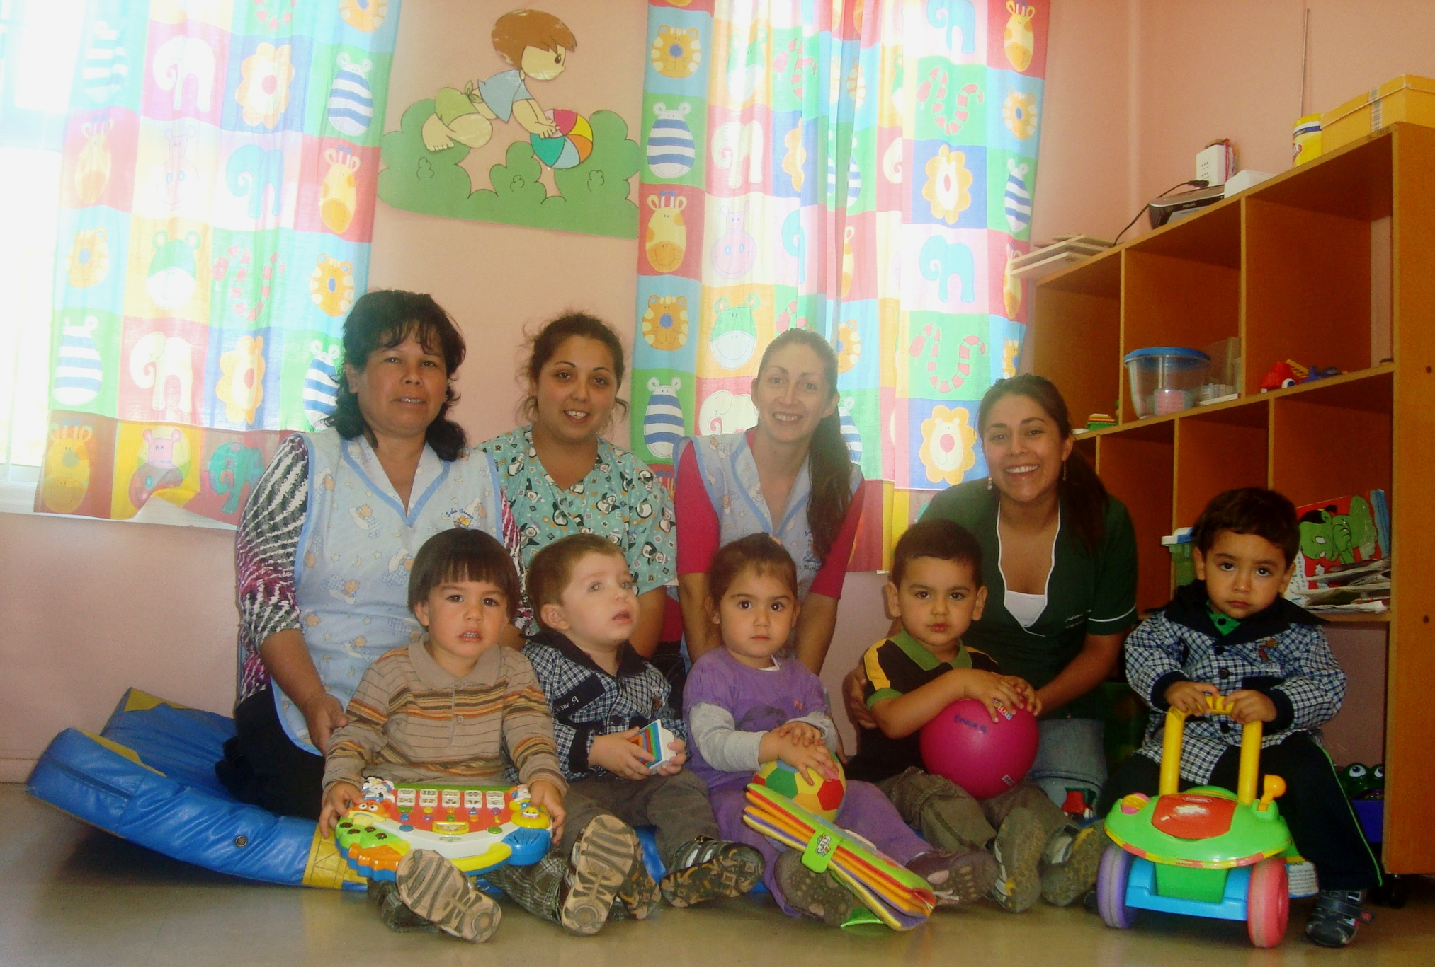
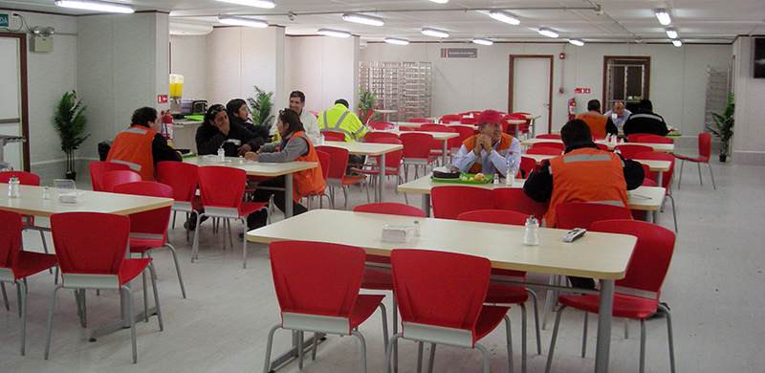
¿Qué posibles nodos o puntos críticos se deben considerar?
Problemas de salud del funcionario. Lista de espera quirúrgica y otras atenciones de complejidad. (especialistas)
Salud mental que dificulta la gestión de personas.
El tema de la alimentación.
Abordaje del tema de Cuidados infantiles por las diferencias locales, geográficas.

Slide 5
El desarrollo del trabajo de esta área es una oportunidad, sin embargo entraña grandes desafíos y debe abordarse con seriedad.
Debe inquietarnos y necesita de personas involucradas, comprometidas y mucha seriedad en las propuestas.
Hay que ser exigentes con el nivel central para alcanzar un logro sustentable en el tiempo y que considere humanamente a los equipos que abordan las medidas en esta área.

Slide 6
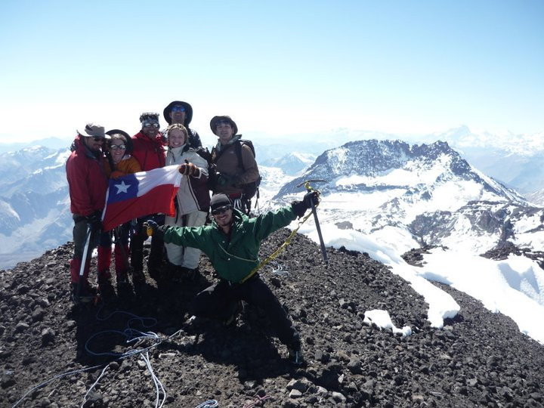
Muchas gracias

